Slide 1

数
学
一
本
通
八年级下册
重点复习5
不等式

Slide 2
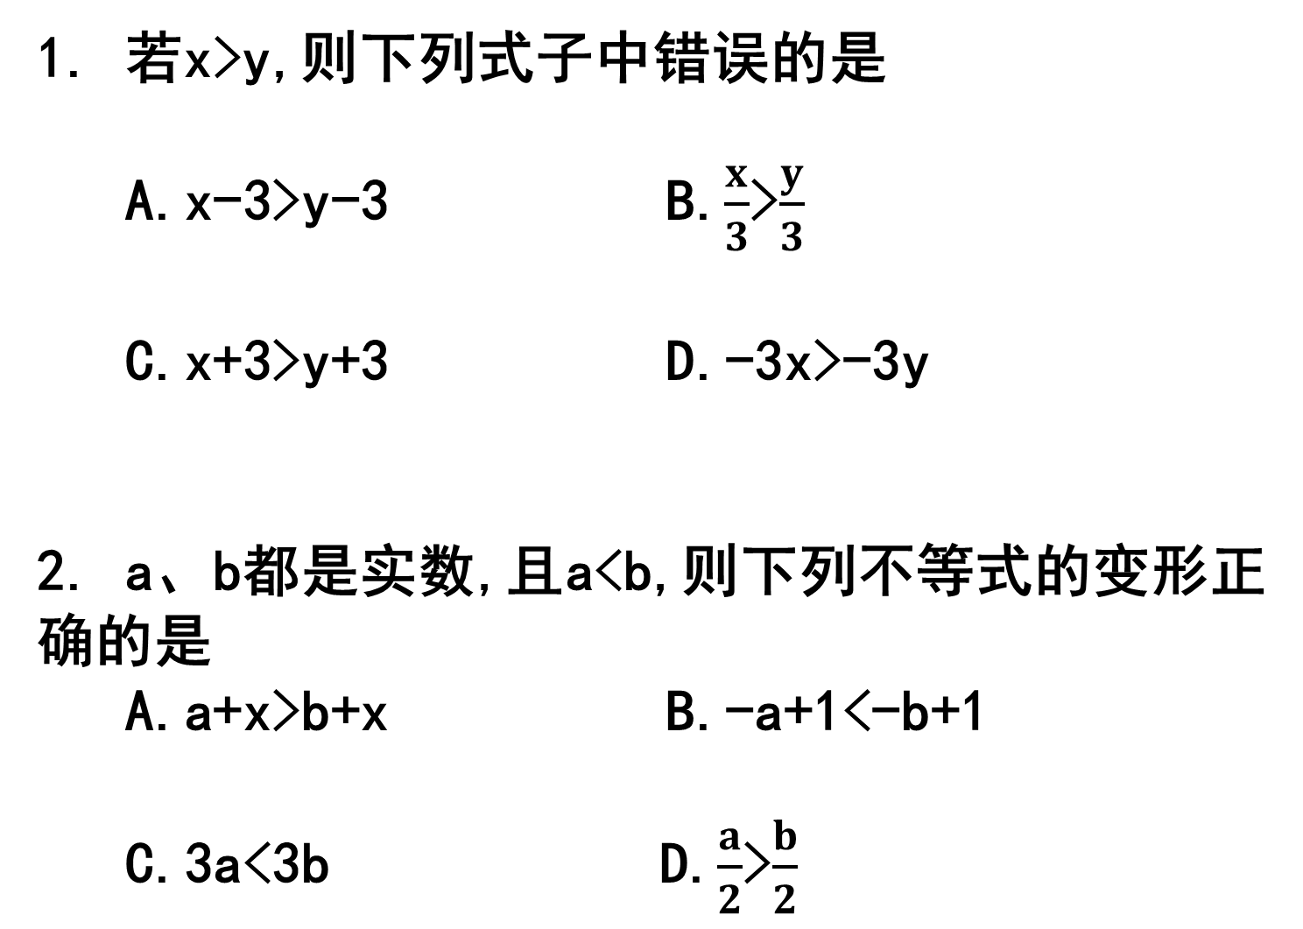
1. 若x>y,则下列式子中错误的是
A.x-3>y-3 B.$\frac{x}{3}$>$\frac{y}{3}$
C.x+3>y+3 D.-3x>-3y
2. a、b都是实数,且a<b,则下列不等式的变形正确的是
A.a+x>b+x B.-a+1<-b+1
C.3a<3b D.$\frac{a}{2}$>$\frac{b}{2}$
(D)
(C)

Slide 3
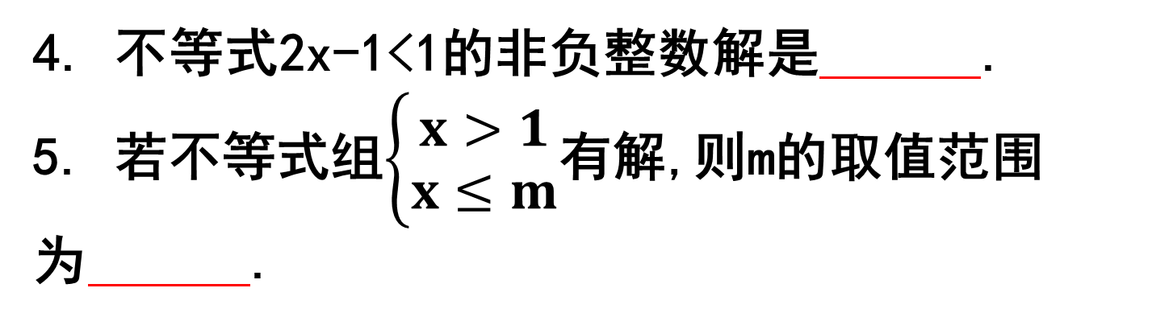
3. 直线l₁:y=k₁x+b与直线l₂:y=k₂x在同一平面直角坐标系中的图象如图所示,则关于x的不等式k₁x+b>k₂x的解集为 .
x<-1
0
4. 不等式2x-1<1的非负整数解是 .
5. 若不等式组$\left\{\begin{matrix}x>1 \\ x≤m\end{matrix}\right.$有解,则m的取值范围为 .
m>1

Slide 4
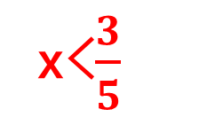
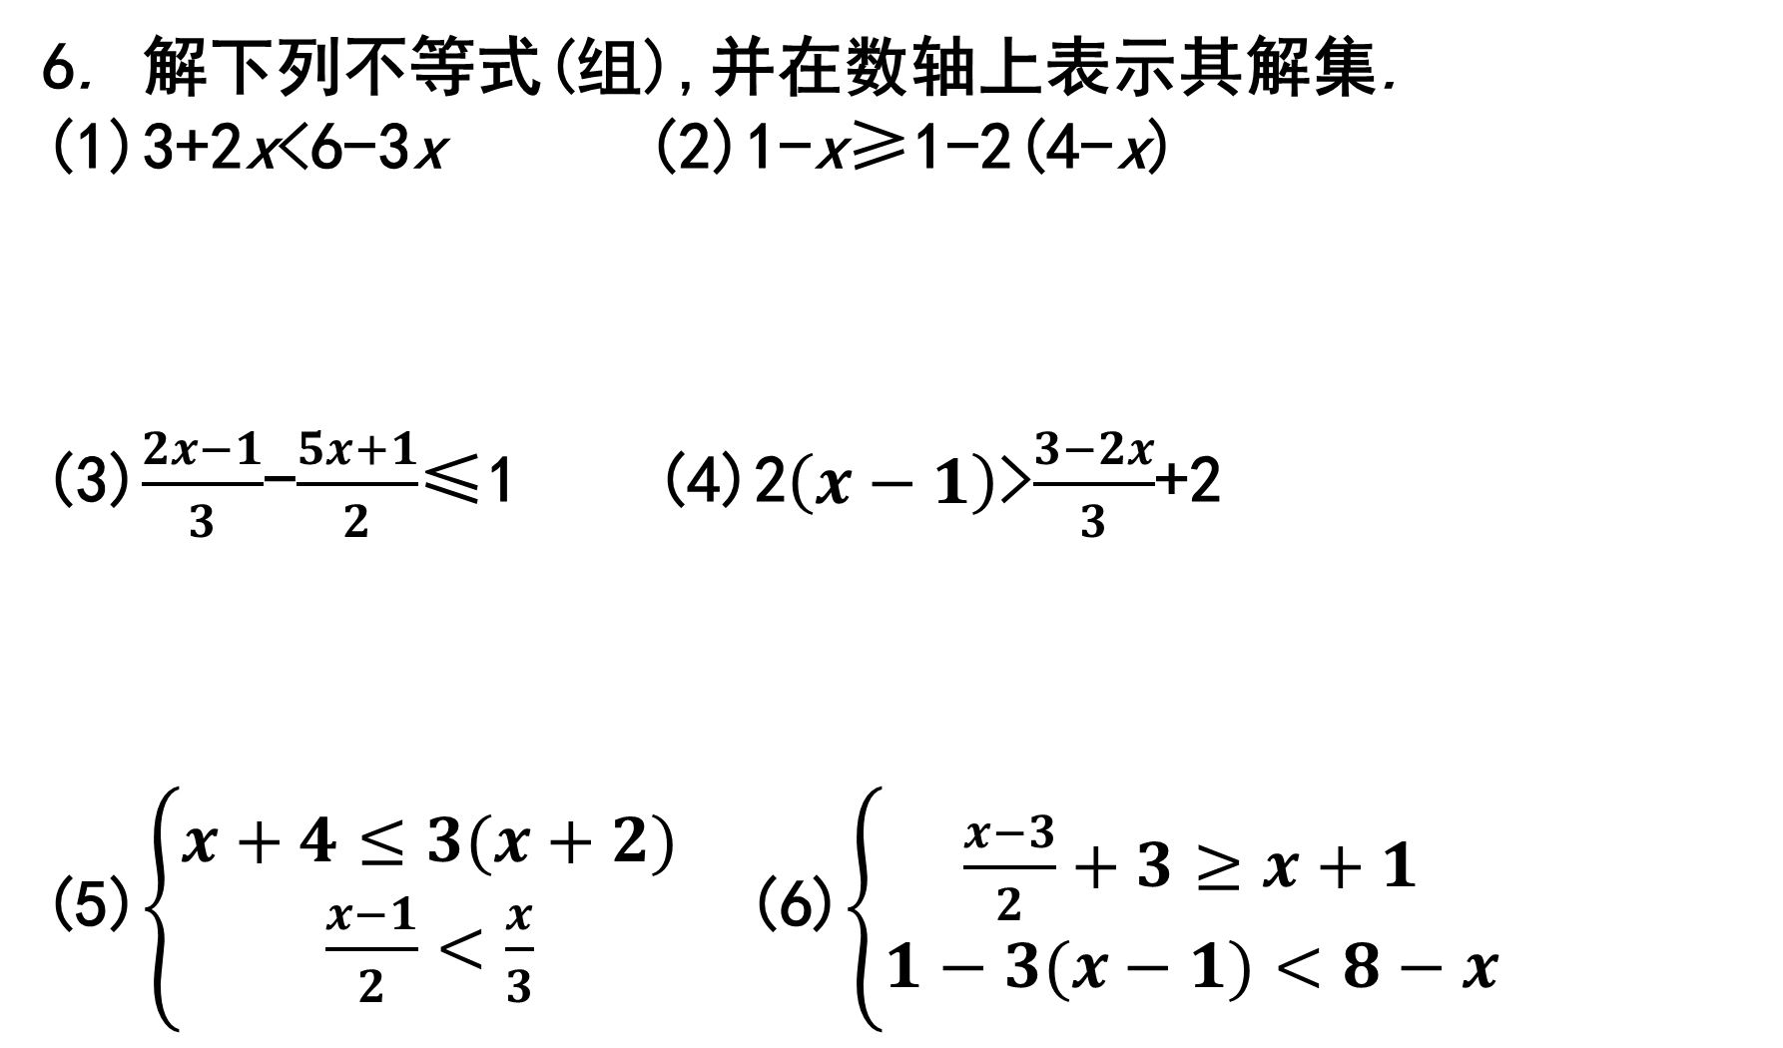
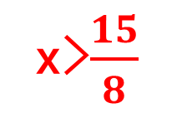
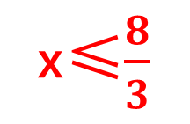
6. 解下列不等式(组),并在数轴上表示其解集.
(1)3+2x<6-3x (2)1-x≥1-2(4-x)
(3)$\frac{2x−1}{3}$-$\frac{5x+1}{2}$≤1 (4)2$\left(x−1\right)$>$\frac{3−2x}{3}$+2
(5)$\left\{\begin{matrix}x+4≤3(x+2) \\ \frac{x−1}{2}<\frac{x}{3}\end{matrix}\right.$ (6)$\left\{\begin{matrix}\frac{x−3}{2}+3≥x+1 \\ 1−3(x−1)<8−x\end{matrix}\right.$
x<$\frac{3}{5}$
x≤$\frac{8}{3}$
x≥-1
x>$\frac{15}{8}$
-1≤x<3
-2<x≤1

Slide 5
7. 晨光文具店用进货款1620元购进A品牌的文具盒40个,B品牌的文具盒60个,其中A品牌文具盒的进货单价比B品牌文具盒的进货单价多3元.
(1)求A、B两种文具盒的进货单价?
解:(1)设A品牌文具盒的进价为x元/个, 40x+60(x-3)=1620,解得:x=18,x-3=15. ∴A、B品牌文具盒的进价分别为18元/个,15元/个.

Slide 6
(2)已知A品牌文具盒的售价为23元/个,若使这批文具盒全部售完后利润不低于500元,B品牌文具盒的销售单价最少是多少元?
(2)设B品牌文具盒的销售单价为y元, (23-18)×40+60(y-15)≥500,解得:y≥20. ∴B品牌文具盒的销售单价最少是20元.

Slide 7
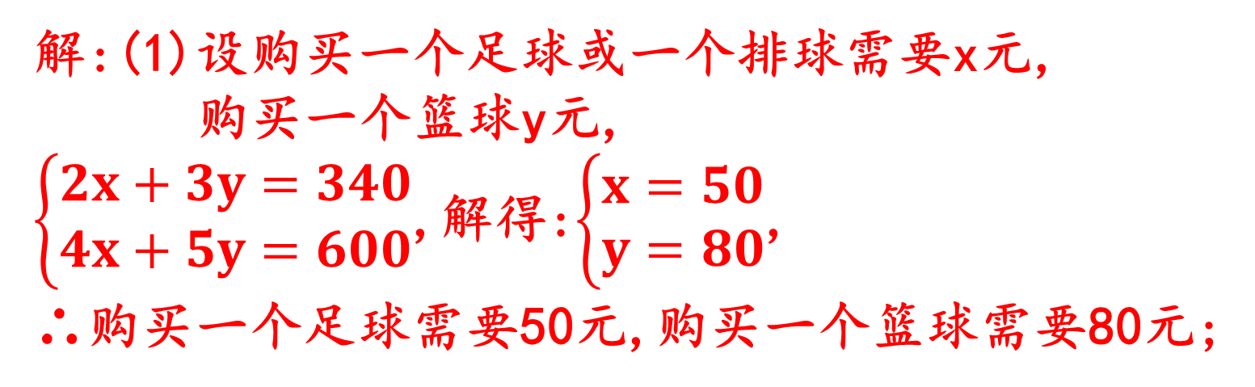
8. 某中学响应“阳光体育”活动的号召,准备从体育用品商店购买一些排球、足球和篮球,排球和足球的单价相同,同一种球的单价相同,若购买2个足球和3个篮球共需340元,购买4个排球和5个篮球共需600元.
(1)求购买一个足球,一个篮球分别需要多少元?
解:(1)设购买一个足球或一个排球需要x元,
购买一个篮球y元,
$\left\{\begin{matrix}2x+3y=340 \\ 4x+5y=600\end{matrix}\right.$,解得:$\left\{\begin{matrix}x=50 \\ y=80\end{matrix}\right.$,
∴购买一个足球需要50元,购买一个篮球需要80元;

Slide 8
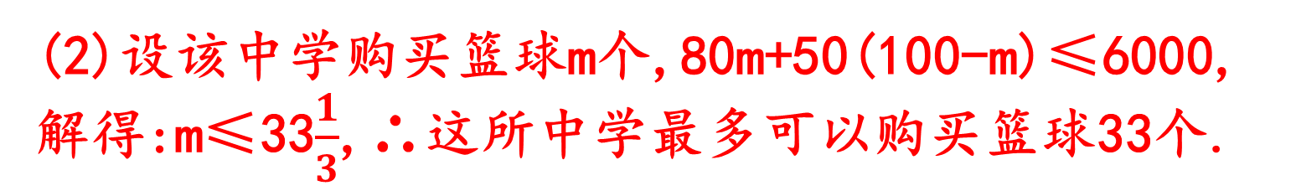
(2)该中学根据实际情况,需从体育用品商店一次性购买三种球共100个,且购买三种球的总费用不超过6000元,求这所中学最多可以购买多少个篮球?
(2)设该中学购买篮球m个,80m+50(100-m)≤6000,解得:m≤33$\frac{1}{3}$,∴这所中学最多可以购买篮球33个.

Slide 9
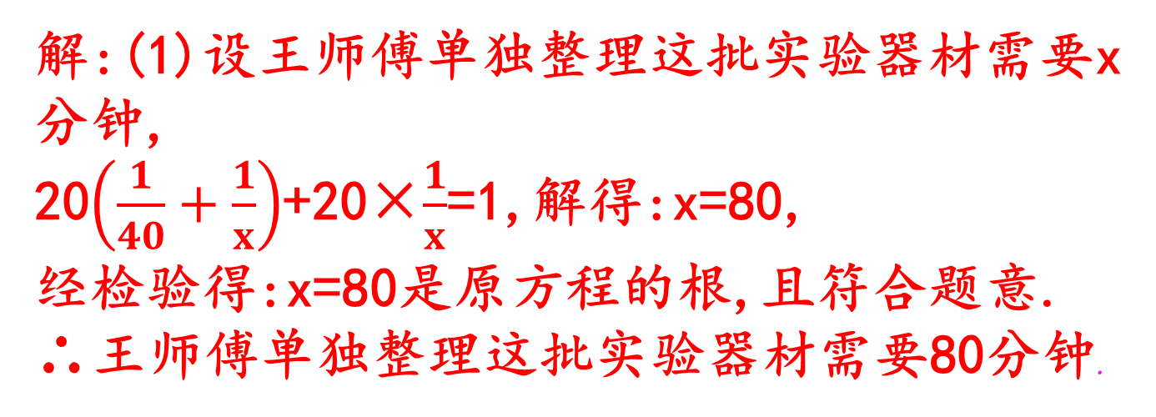
9. 学校新到一批理、化、生实验器材需要整理,若实验管理员李老师一人单独整理需要40分钟完成,现在李老师与工人王师傅共同整理20分钟后,李老师因事外出,王师傅再单独整理了20分钟才完成任务.
(1)王师傅单独整理这批实验器材需要多少分钟?
解:(1)设王师傅单独整理这批实验器材需要x分钟, 20$\left(\frac{1}{40}+\frac{1}{x}\right)$+20×$\frac{1}{x}$=1,解得:x=80, 经检验得:x=80是原方程的根,且符合题意. ∴王师傅单独整理这批实验器材需要80分钟.

Slide 10
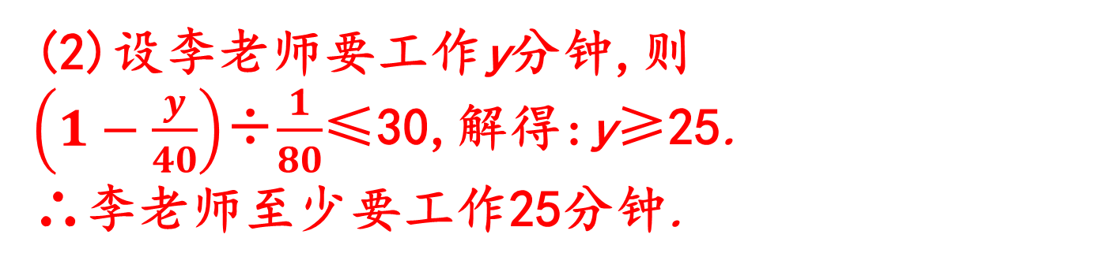
(2)学校要求王师傅的工作时间不能超过30分钟,要完成整理这批器材,李老师至少要工作多少分钟?
(2)设李老师要工作y分钟,则 $\left(1−\frac{y}{40}\right)$÷$\frac{1}{80}$≤30,解得:y≥25. ∴李老师至少要工作25分钟.

Slide 11
10. 左表为两种移动电话计费方式,设每月通话时间为x分钟,其中x>150.
 | 方式一 | 方式二
月租费(元/月) | 30 | 0
本地通话费(元/分) | 0.3 | 0.4
电话费用通话时间(分钟) | 200 | 350 | … | x
方式一计费(元) | 90 |  | …
方式二计费(元) | 80 |  | …

Slide 12
(1)根据题意,填写表格:
(2)当x取何值时,两种计费方式的费用相同?
解:(1)135,0.3x+30,140,0.4x
(2)当0.3x+30=0.4x时,解得x=300,
∴当通话时间为300分钟时,两种计费方式的费用相同;

Slide 13
(3)当每月通话时间超过250分钟时,选用哪种计费方式费用较少?
(3)当0.3x+30>0.4x时,解得x<300,
当每月通话时间超过250分钟小于300分钟时,选择方式二费用较少;
当0.3x+30<0.4x时,解得x>300,
当每月通话时间超过300分钟时,选择方式一费用较少.

